Slide 1


حقوق أهل البيت
عرض الدروس

Slide 2
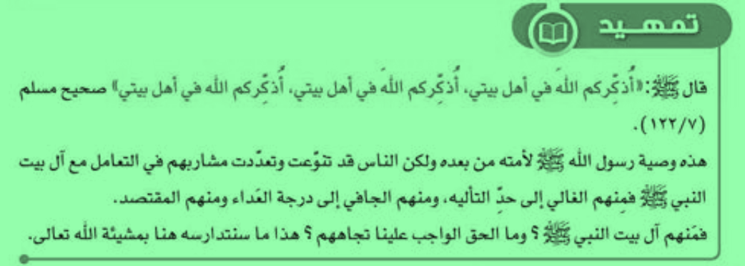

Slide 3
أهل البيت
من أهل البيت ؟
أهل البيت هم آل النبي  الذين حرمت عليهم الصدقة وهم آل على وآل جعفر وآل عقيل وآل العباس وبنو الحارث بن عبد المطب وأزواج النبي  وبناته .

Slide 4
أدلة فضل أهل البيت
قال تعالى :
( إِنَّمَا يُرِيدُ اللَّهُ لِيُذْهِبَ عَنْكُمْ الرِّجْسَ أَهْلَ الْبَيْتِ وَيُطَهِّرَكُمْ تَطْهِيراً )
وقال صلى الله عليه وسلم ( أذكركم الله فى أهل بيتي )

Slide 5
مكانة أهل البيت
لأهل البيت مكانة فى قلب كل مسلم
وقد أوصى الرسول  بهم فقال 
( أذكركم الله فى أهل بيتي )

Slide 6
نساء النبي  من أهل البيت
قال تعالى :( يَا نِسَاءَ النَّبِيِّ لَسْتُنَّ كَأَحَدٍ مِنْ النِّسَاءِ إِنْ اتَّقَيْتُنَّ فَلا تَخْضَعْنَ بِالْقَوْلِ فَيَطْمَعَ الَّذِي فِي قَلْبِهِ مَرَضٌ وَقُلْنَ قَوْلاً مَعْرُوفاً (32) وَقَرْنَ فِي بُيُوتِكُنَّ وَلا تَبَرَّجْنَ تَبَرُّجَ الْجَاهِلِيَّةِ الأُولَى وَأَقِمْنَ الصَّلاةَ وَآتِينَ الزَّكَاةَ وَأَطِعْنَ اللَّهَ وَرَسُولَهُ إِنَّمَا يُرِيدُ اللَّهُ لِيُذْهِبَ عَنْكُمْ الرِّجْسَ أَهْلَ الْبَيْتِ وَيُطَهِّرَكُمْ تَطْهِيراً (33) سورة الأحزاب (

Slide 7
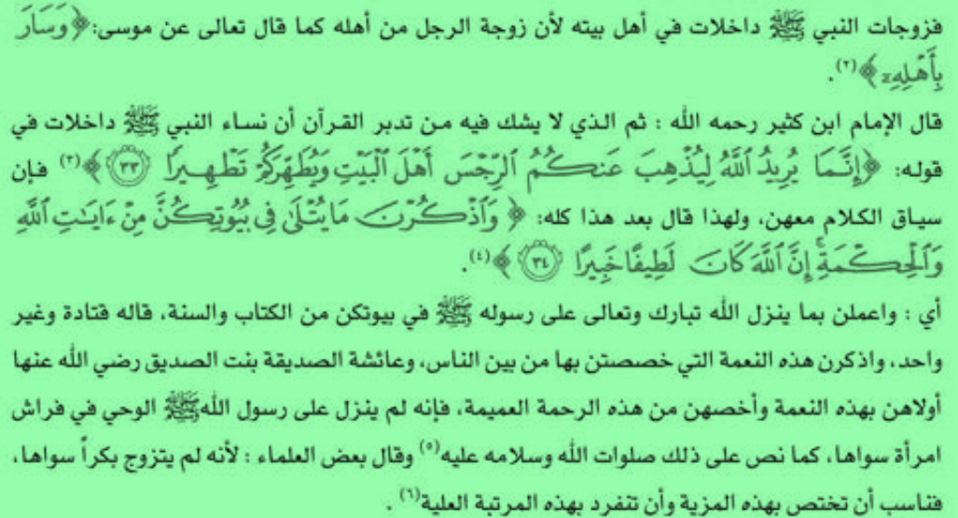

Slide 8
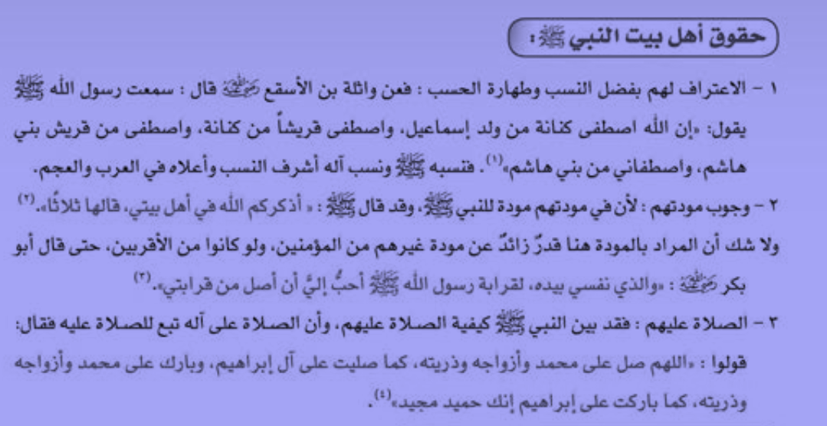

Slide 9
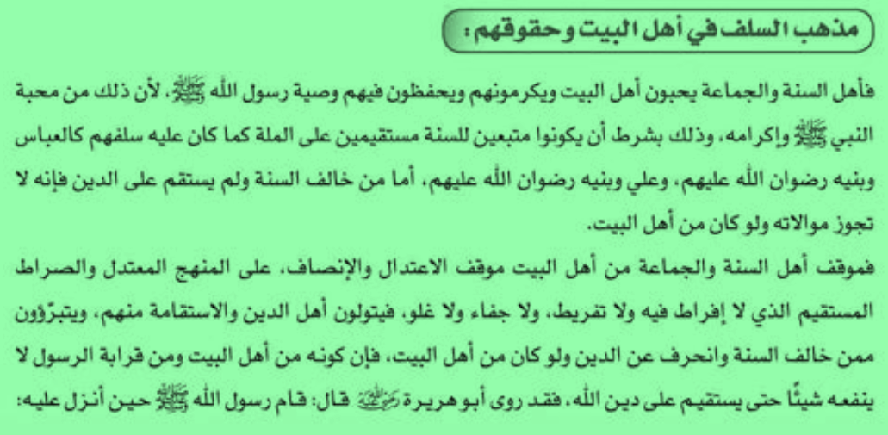

Slide 10
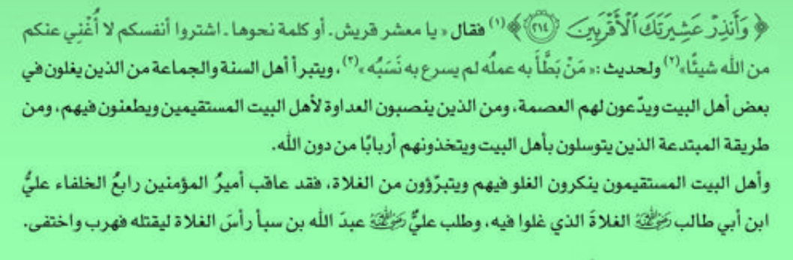

Slide 11
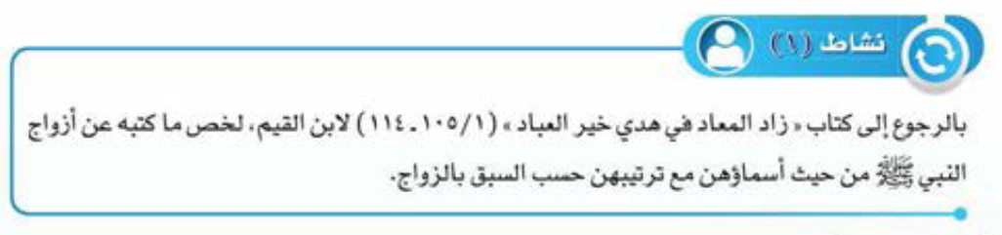

Slide 12
